Slide 1
4강_HTML 기본-III
동영상을 출력하는 태그 - video
폼 태그
레이아웃 구성 태그 – div, span
Lecturer Kim Myoung-Ho
Nickname 블스
blogstudy@naver.com

Slide 2
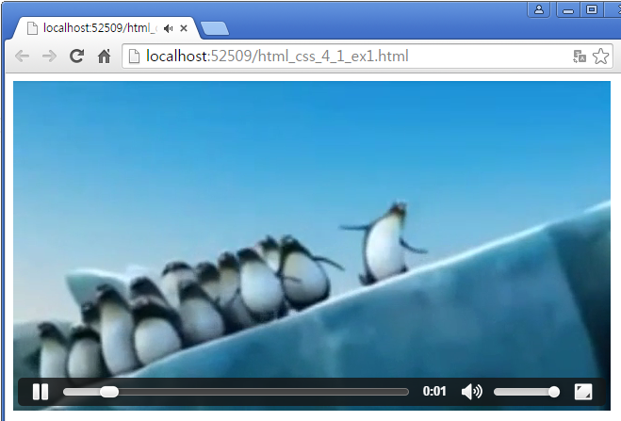
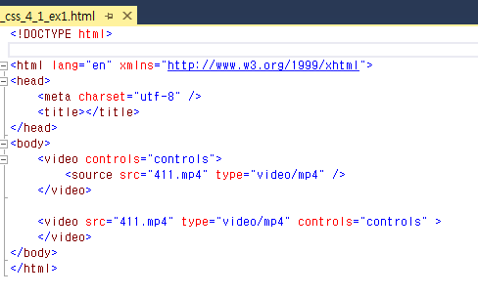
4-1. 동영상을 출력하는 태그 - video
(html_css_4_1_ex1)

Slide 3
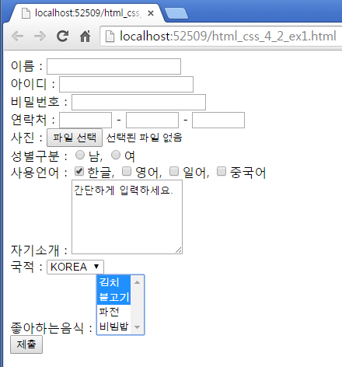
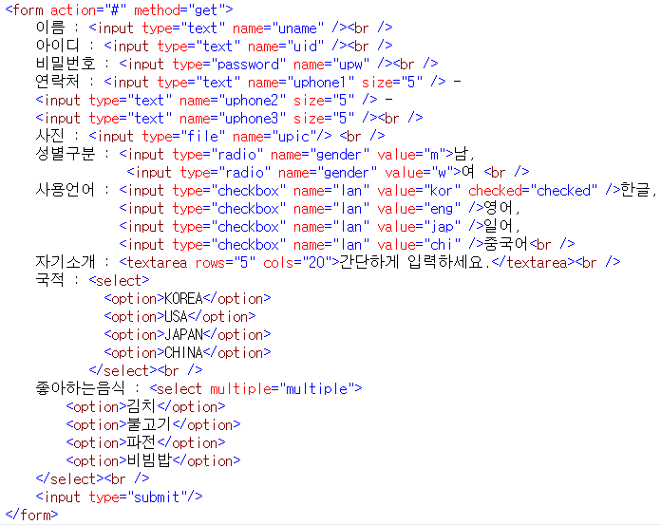
4-2. 폼 태그
(html_css_4_2_ex1)

Slide 4
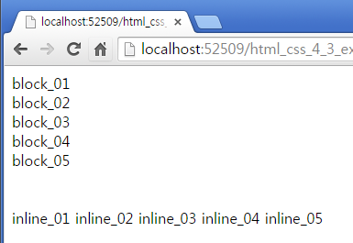
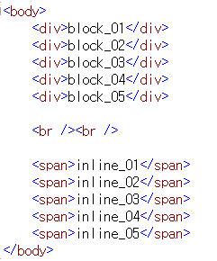
4-3. 레이아웃 구성 태그 – div, span
(html_css_4_3_ex1)

